Slide 1
Chapter4
Syntax Analysis
语法分析概述
（An overview of parsing）
自顶向下分析（Top-down Parsing）
自底向上分析（Bottom-up Parsing）
算符优先分析
（Operator-precedence Parsing）
LR 分析（LR Parser）

Slide 2
4.5 LR分析
LR（k）分析技术：
  L 指从左至右扫描输入符号串
  R 指构造一个最右推导的逆过程（最左归约）
  k 指在作出分析决定前要向前看的输入符号个数，通常为 0 或 1
  LR 分析技术是功能最强的（自底向上）语法分析技术，适用文法广，效率高，分析能力强

Slide 3
4.5 LR分析
LR分析器的逻辑结构：P217 Fig4.29
  LR分析程序——固定不变的，针对不同的LR分析器
  分析表——动作表（action）、状态转移表（goto）
  栈——状态符号、文法符号
  输入缓冲
  输出——产生式序列

Slide 4
4.5 LR分析
LR分析器运行：
  根据当前栈顶状态符号与输入符号查分析表决定下一步动作
  假设当前 （s₀X₁s₁X₂s₂…X_{m}s_{m}, a_{i}a_{i+1…}a_{n}$）
  1、action (s_{m}, a_{i}) = shift s
  （s₀X₁s₁X₂s₂…X_{m}s_{m}a_{i}s, a_{i+1…}a_{n}$）
  2、action (s_{m}, a_{i}) = reduce A→β
  （s₀X₁s₁X₂s₂…X_{m-r}s_{m-r}As, a_{i}a_{i+1…}a_{n}$）

Slide 5
4.5 LR分析
LR分析算法： P 218-219
  LR分析的关键问题是如何构造分析表，不同的构造方法形成不同的分析方法，主要有 LR（0）、SLR、LR（1）、LALR

Slide 6
4.5 LR分析
  例子：
文法G[S]：
(1) S → aAcBe
(2) A → b
(3) A → Ab
(4) B → d
  分析句子：abbcde

Slide 7
4.5 LR分析
 | ACTION |  |  |  |  |  | GOTO
 | a | c | e | b | d | $ | S | A | B
0 | S2 |  |  |  |  |  | 1
1 |  |  |  |  |  | Acc
2 |  |  |  | S4 |  |  |  | 3
3 |  | S5 |  | S6
4 | R2 | R2 | R2 | R2 | R2 | R2
5 |  |  |  |  | S8 |  |  |  | 7
6 | R3 | R3 | R3 | R3 | R3 | R3
7 |  |  | S9
8 | R4 | R4 | R4 | R4 | R4 | R4
9 | R1 | R1 | R1 | R1 | R1 | R1
LR(0)分析表
P218 算法4.7

Slide 8
4.5 LR分析
对 abbcde$ 的分析过程
步骤 | 栈 | 输入串 | ACTION | GOTO
1 | 0 | abbcde$ | S2
2 | 0a2 | bbcde$ | S4
3 | 0a2b4 | bcde$ | R2 | 3
4 | 0a2A3 | bcde$ | S6
5 | 0a2A3b6 | cde$ | R3 | 3
6 | 0a2A3 | cde$ | S5
7 | 0a2A3c5 | de$ | S8
8 | 0a2A3c5d8 | e$ | R4 | 7
9 | 0a2A3c5B7 | e$ | S9
10 | 0a2A3c5B7e9 | $ | R1 | 1
11 | 0S1 | $ | Acc

Slide 9
4.5 LR分析
LR分析过程中的性质与特点：
  栈中的文法符号串并上剩余的输入串构成一个右句型（规范句型）
  当该右句型的句柄出现在栈顶时，归约，否则，移进
  栈中的文法符号串是当前句型的前缀，该前缀不包含句型句柄后面的符号，称之为活前缀（Viable Prefixes）

Slide 10
4.5 LR分析
设 G=(Vn,Vt,P,S)为一文法，若有S’ ⇒ αAω ⇒αβω
是一规范推导，且γ是αβ的前缀，则称γ是文法G的活前缀。
  活前缀：上例 aAbcde
  ε , a , aA , aAb
  可归前缀：包含完整句柄的活前缀

Slide 11
4.5 LR分析
  分析过程可以看作是识别文法规范句型活前缀的过程。
  只要每一时刻栈中的文法符号串是某规范句型的活前缀，则说明已分析的部分是正确的
  一个文法的规范句型的所有活前缀构成一个语言，而且是正规语言，可以用一个 DFA 来识别

Slide 12
4.5 LR分析
  例子：
文法G[S]：
(1) S → aAcBe
(2) A → b
(3) A → Ab
(4) B → d
1
*
4
S
b
⇒
0
a
2
A
3
b
6
c
5
B
7
e
9
d
8

Slide 13
4.5 LR分析
1
*
4
S
b
  每个状态都是活前缀的识别态，双圈状态是可归前缀（句柄）识别态，标识了*的状态是句子识别态
⇒
a
A
b
0
2
3
6
c
5
B
7
e
9
d
(1) S → aAcBe
(2) A → b
(3) A → Ab
(4) B → d
8
  分析句子的过程可以看作在上面这个 DFA 上运行的过程

Slide 14
  例子：
步骤 | 栈 | 输入串 | ACTION | GOTO
1 | 0 | abbcde$ | S2
1
*
4
S
b
⇒
0
a
2
A
3
b
6
c
5
B
7
e
9
d
8

Slide 15
  例子：
步骤 | 栈 | 输入串 | ACTION | GOTO
1 | 0 | abbcde$ | S2
2 | 0a2 | bbcde$ | S4
1
*
4
S
b
⇒
0
a
2
A
3
b
6
c
5
B
7
e
9
d
8

Slide 16
  例子：
步骤 | 栈 | 输入串 | ACTION | GOTO
1 | 0 | abbcde$ | S2
2 | 0a2 | bbcde$ | S4
3 | 0a2b4 | bcde$ | R2 | 3
1
*
4
S
b
⇒
0
a
2
A
3
b
6
c
5
B
7
e
9
d
8

Slide 17
  例子：
步骤 | 栈 | 输入串 | ACTION | GOTO
1 | 0 | abbcde$ | S2
2 | 0a2 | bbcde$ | S4
3 | 0a2b4 | bcde$ | R2 | 3
4 | 0a2A3 | bcde$ | S6
1
*
4
S
b
⇒
0
a
2
A
3
b
6
c
5
B
7
e
9
d
8

Slide 18
  例子：
步骤 | 栈 | 输入串 | ACTION | GOTO
1 | 0 | abbcde$ | S2
2 | 0a2 | bbcde$ | S4
3 | 0a2b4 | bcde$ | R2 | 3
4 | 0a2A3 | bcde$ | S6
5 | 0a2A3b6 | cde$ | R3 | 3
1
*
4
S
b
⇒
0
a
2
A
3
b
6
c
5
B
7
e
9
d
8

Slide 19
  例子：
步骤 | 栈 | 输入串 | ACTION | GOTO
3 | 0a2b4 | bcde$ | R2 | 3
4 | 0a2A3 | bcde$ | S6
5 | 0a2A3b6 | cde$ | R3 | 3
6 | 0a2A3 | cde$ | S5
*
1
4
S
b
⇒
0
a
2
A
3
b
6
c
5
B
7
e
9
d
8

Slide 20
  例子：
步骤 | 栈 | 输入串 | ACTION | GOTO
4 | 0a2A3 | bcde$ | S6
5 | 0a2A3b6 | cde$ | R3 | 3
6 | 0a2A3 | cde$ | S5
7 | 0a2A3c5 | de$ | S8
*
1
4
S
b
⇒
0
a
2
A
3
b
6
c
5
B
7
e
9
d
8

Slide 21
  例子：
步骤 | 栈 | 输入串 | ACTION | GOTO
5 | 0a2A3b6 | cde$ | R3 | 3
6 | 0a2A3 | cde$ | S5
7 | 0a2A3c5 | de$ | S8
8 | 0a2A3c5d8 | e$ | R4 | 7
1
*
4
S
b
⇒
0
a
2
A
3
b
6
c
5
B
7
e
9
d
8

Slide 22
  例子：
步骤 | 栈 | 输入串 | ACTION | GOTO
6 | 0a2A3 | cde$ | S5
7 | 0a2A3c5 | de$ | S8
8 | 0a2A3c5d8 | e$ | R4 | 7
9 | 0a2A3c5B7 | e$ | S9
1
*
4
S
b
⇒
0
a
2
A
3
b
6
c
5
B
7
e
9
d
8

Slide 23
  例子：
步骤 | 栈 | 输入串 | ACTION | GOTO
7 | 0a2A3c5 | de$ | S8
8 | 0a2A3c5d8 | e$ | R4 | 7
9 | 0a2A3c5B7 | e$ | S9
10 | 0a2A3c5B7e9 | $ | R1 | 1
1
*
4
S
b
⇒
0
a
2
A
3
b
6
c
5
B
7
e
9
d
8

Slide 24
  例子：
步骤 | 栈 | 输入串 | ACTION | GOTO
8 | 0a2A3c5d8 | e$ | R4 | 7
9 | 0a2A3c5B7 | e$ | S9
10 | 0a2A3c5B7e9 | $ | R1 | 1
11 | 0S1 | $ | Acc
1
*
4
S
b
⇒
0
a
2
A
3
b
6
c
5
B
7
e
9
d
8

Slide 25
4.5 LR分析
构造识别活前缀的DFA
  拓广文法：增加产生式 S’→S，S’作为新的开始符号
    文法等价
    确保文法的开始符号只在产生式的左部出现
    为了在分析过程中区别是归约到了文法的最初开始符号还是产生式右边出现的开始符号

Slide 26
4.5 LR分析
  LR（0）项目（item）
    在文法产生式右部的适当位置添加圆点构成项目
      例： A→XYZ
      A→·XYZ A→X·YZ A→XY·Z A→XYZ·
      例： A→ε A→·

Slide 27
4.5 LR分析
    项目的含义：圆点的左部表示分析过程中的某时刻用该产生式归约时句柄已识别过的部分，圆点右部表示待识别部分
    移进项目：A →α· aβ
    待约项目：A →α· Bβ
    归约项目： A →α·
    接受项目： S’ →S ·

Slide 28
4.5 LR分析
  项目集的闭包（closure）
    I 在 closure(I) 中
    若 A→α·Bβ在 closure(I)，且 B→γ是产生式，将 B→·γ添加到 closure(I) 中
      例： 求 closure ( { E’ → ·E } )
E’ → E
E → E + T | T
T → T * F | F
F → ( E ) | id

Slide 29
4.5 LR分析
  goto 函数
    goto ( I, X )
    goto ( I, X ) = closure ({A→αX·β})，其中 A→α·Xβ在 I 中
      例： 求 goto ( { E’ → E·， E → E ·+ T } , +)
E’ → E
E → E + T | T
T → T * F | F
F → ( E ) | id

Slide 30
4.5 LR分析
  构造规范的 LR（0）项目集族
    算法 P 224
      C = { closure ( { S’ → ·S }) }
      C = C ∪ {goto ( I, X )}
      例子：P 224-225

Slide 31
4.5 LR分析
  构造识别文法所有活前缀的 DFA
    项目集作为状态，项目集族作为状态集
    goto ( I, X ) 作为状态转换函数
      例子：P 226

Slide 32
4.5 LR分析
    每个状态都是识别态，识别的是从初态到该状态的通路上标记的文法符号构成的活前缀
    活前缀的有效项目（Valid items）集
      初态是活前缀 ε 的有效项目集
      活前缀γ的有效项目集是从初态出发经过γ道路所到达的那个状态所代表的项目集
      分析过程中分析栈中的活前缀的有效项目集是栈顶状态 S_{m} 所代表的那个集合，栈顶状态体现了栈里一切有用的信息

Slide 33
4.5 LR分析
例：文法G’
S’→ E
E → T + E
E → T
T → int * T
T → int
T → (E)

Slide 34
E → T + . E
E → .T
E → .T + E
T → .(E)
T → .int * T
T → .int
7
E → T + E.
E
T
2
5
E → T.
E → T. + E
+
S’ → E .
(
6
E
T
int
T → (. E)
E → .T
E → .T + E
T → .(E)
T → .int * T
T → .int
1
T → int. * T
T → int.
T
(
S’ → . E
E → . T
E → .T + E
T → .(E)
T → .int * T
T → .int
int
int
4
3
int
*
T → int * T.
E
T → int * .T
T → .(E)
T → .int * T
T → .int
T
T → (E.)
8
)
9
11
T → (E).
10
(
(

Slide 35
4.5 LR分析
  项目集合中的冲突
    移进-归约冲突
      项目集合中同时含有形如 A→α · aβ和 B→γ·的项目
    归约-归约冲突
      项目集合中同时含有形如 A→α· 和 B→ β· 的项目

Slide 36
4.5 LR分析
  如果文法 G 的规范 LR（0）项目集族中不含有移进-归约冲突和归约-归约冲突，则称文法 G 为 LR（0）文法
    构造分析表时没有向前看，或者说向前看了 0 个符号

Slide 37
4.5 LR分析
  构造 LR（0）分析表：
    若 goto (I_{k}，a)= I_{j}，则 action (k，a)= S_{j}
    若 goto (I_{k}，A)= I_{j}，则 goto(k，A)= j
    若 I_{k} 包含 S’→S · ，则action(k，$)= acc
    若 I_{k} 包含 A→α· ，则aciton(k，a)= r_{j}，a为任何终结符号或 $，j为产生式 A→α的编号

Slide 38
例：文法G’
(0)S’→ S
(1)S → aA
(2)S → bB
(3)A → cA
(4)A → d
(5)B → cB
(6)B → d

Slide 39
(0)S’→ S
(1)S → aA
(2)S → bB
(3)A → cA
(4)A → d
(5)B → cB
(6)B → d
c
I₄:
A → c•A
A → •cA
A → •d
A
I₈:
A → cA•
d
I₁₀:
A → d•
c
d
I₂:
S → a•A
A → •cA
A → •d
A
I₆:
S → aA•
a
I₀:
S‘ → •S
S → •aA
S → •bB
S
I₁:
S‘ → S•
I₃:
S → b•B
B → •cB
B → •d
B
b
I₇:
S → bB•
d
c
I₁₁:
B → d•
I₅:
B → c•B
B → •cB
B → •d
d
c
B
I₉:
B → cB•

Slide 40
  LR（0）分析表
 | ACTION |  |  |  |  | GOTO
 | a | b | c | d | $ | S | A | B
0 | S2 | S3 |  |  |  | 1
1 |  |  |  |  | acc
2 |  |  | S4 | S10 |  |  | 6
3 |  |  | S5 | S11 |  |  |  | 7
4 |  |  | S4 | S10 |  |  | 8
5 |  |  | S5 | S11 |  |  |  | 9
6 | r1 | r1 | r1 | r1 | r1
7 | r2 | r2 | r2 | r2 | r2
8 | r3 | r3 | r3 | r3 | r3
9 | r5 | r5 | r5 | r5 | r5
10 | r4 | r4 | r4 | r4 | r4
11 | r6 | r6 | r6 | r6 | r6

Slide 41
  分析一个句子：accd$
步骤 | 栈 | 输入串 | ACTION | GOTO
1 | 0 | accd$ | S2
2 | 0a2 | ccd$ | S4
3 | 0a2c4 | cd$ | S4
4 | 0a2c4c4 | d$ | S10
5 | 0a2c4c4d10 | $ | R4 | 8
6 | 0a2c4c4A8 | $ | R3 | 8
7 | 0a2c4A8 | $ | R3 | 6
8 | 0a2A6 | $ | R1 | 1
9 | 0S1 | $ | Acc

Slide 42
4.5 LR分析
  对于规范 LR（0）项目集族中有冲突的项目集合，有的可以通过向前看一个符号（考察当前正在扫描的符号）来解决冲突
    当存在冲突时才向前看一个符号，因此是一种简单的LR（1）分析方法，称为 SLR 分析

Slide 43
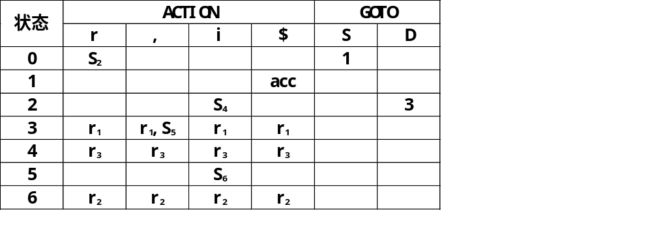
I₆:
D →D,i •
文法G’：
(0) S’→ S
(1) S → rD
(2) D→ D,i
(3) D → i
I₃:
S → rD •
D →D •,i
i
I₁:
S‘ → S •
,
I₅:
D → D,•i
D
S
I₂:
S → r•D
D → •D,i
D → • i
I₀:
S‘ → • S
S → •rD
r
i
I₄:
D → i •
LR(0)分析表

Slide 44
4.5 LR分析
  解决方法：
    假设一个LR（0）项目集规范族中有如下项目集合：
    {X → α·bβ，A → γ·，B → δ·}
  即存在移进-归约冲突和归约-归约冲突

Slide 45
4.5 LR分析
  如果FOLLOW（A）∩ FOLLOW（B）∩ {b} =ф，则可以如下来解决冲突（假设当前符号是 a ）：
    1、若 a = b，则移进
    2、若 a∈ FOLLOW（A），则用产生式
    A → γ归约
    3、若 a∈ FOLLOW（B），则用产生式
    B → δ归约
    4、否则，报错

Slide 46
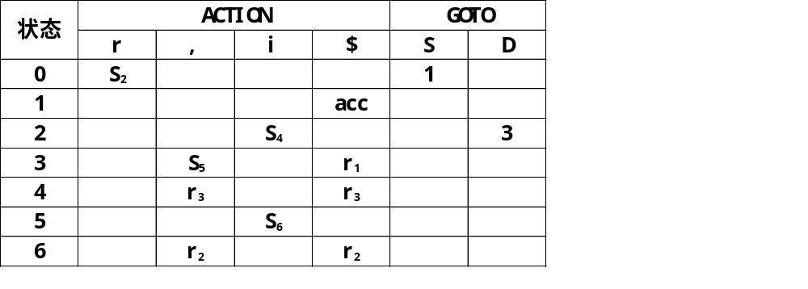
I₆:
D →D,i •
文法G’：
(0) S’→ S
(1) S → rD
(2) D→ D,i
(3) D → i
I₃:
S → rD •
D →D •,i
i
I₁:
S‘ → S •
,
I₅:
D → D,•i
D
S
I₂:
S → r•D
D → •D,i
D → • i
I₀:
S‘ → • S
S → •rD
r
i
I₄:
D → i •
SLR(1)分析表

Slide 47
4.5 LR分析
  如果文法 G 的规范LR（0）项目集族中的移进-归约冲突和归约-归约冲突可以用上述方法解决，则称文法 G 为 SLR（1）文法。
  SLR分析表构造：P171 算法 4.7
  无论有无冲突，都对归约项目考察其 FOLLOW 集合
  对于更一般的 LR 分析（LR（1）、LALR），略去不讲.
  更一般的自底向上分析法是LR分析法.

Slide 48
The End!

